Slide 1
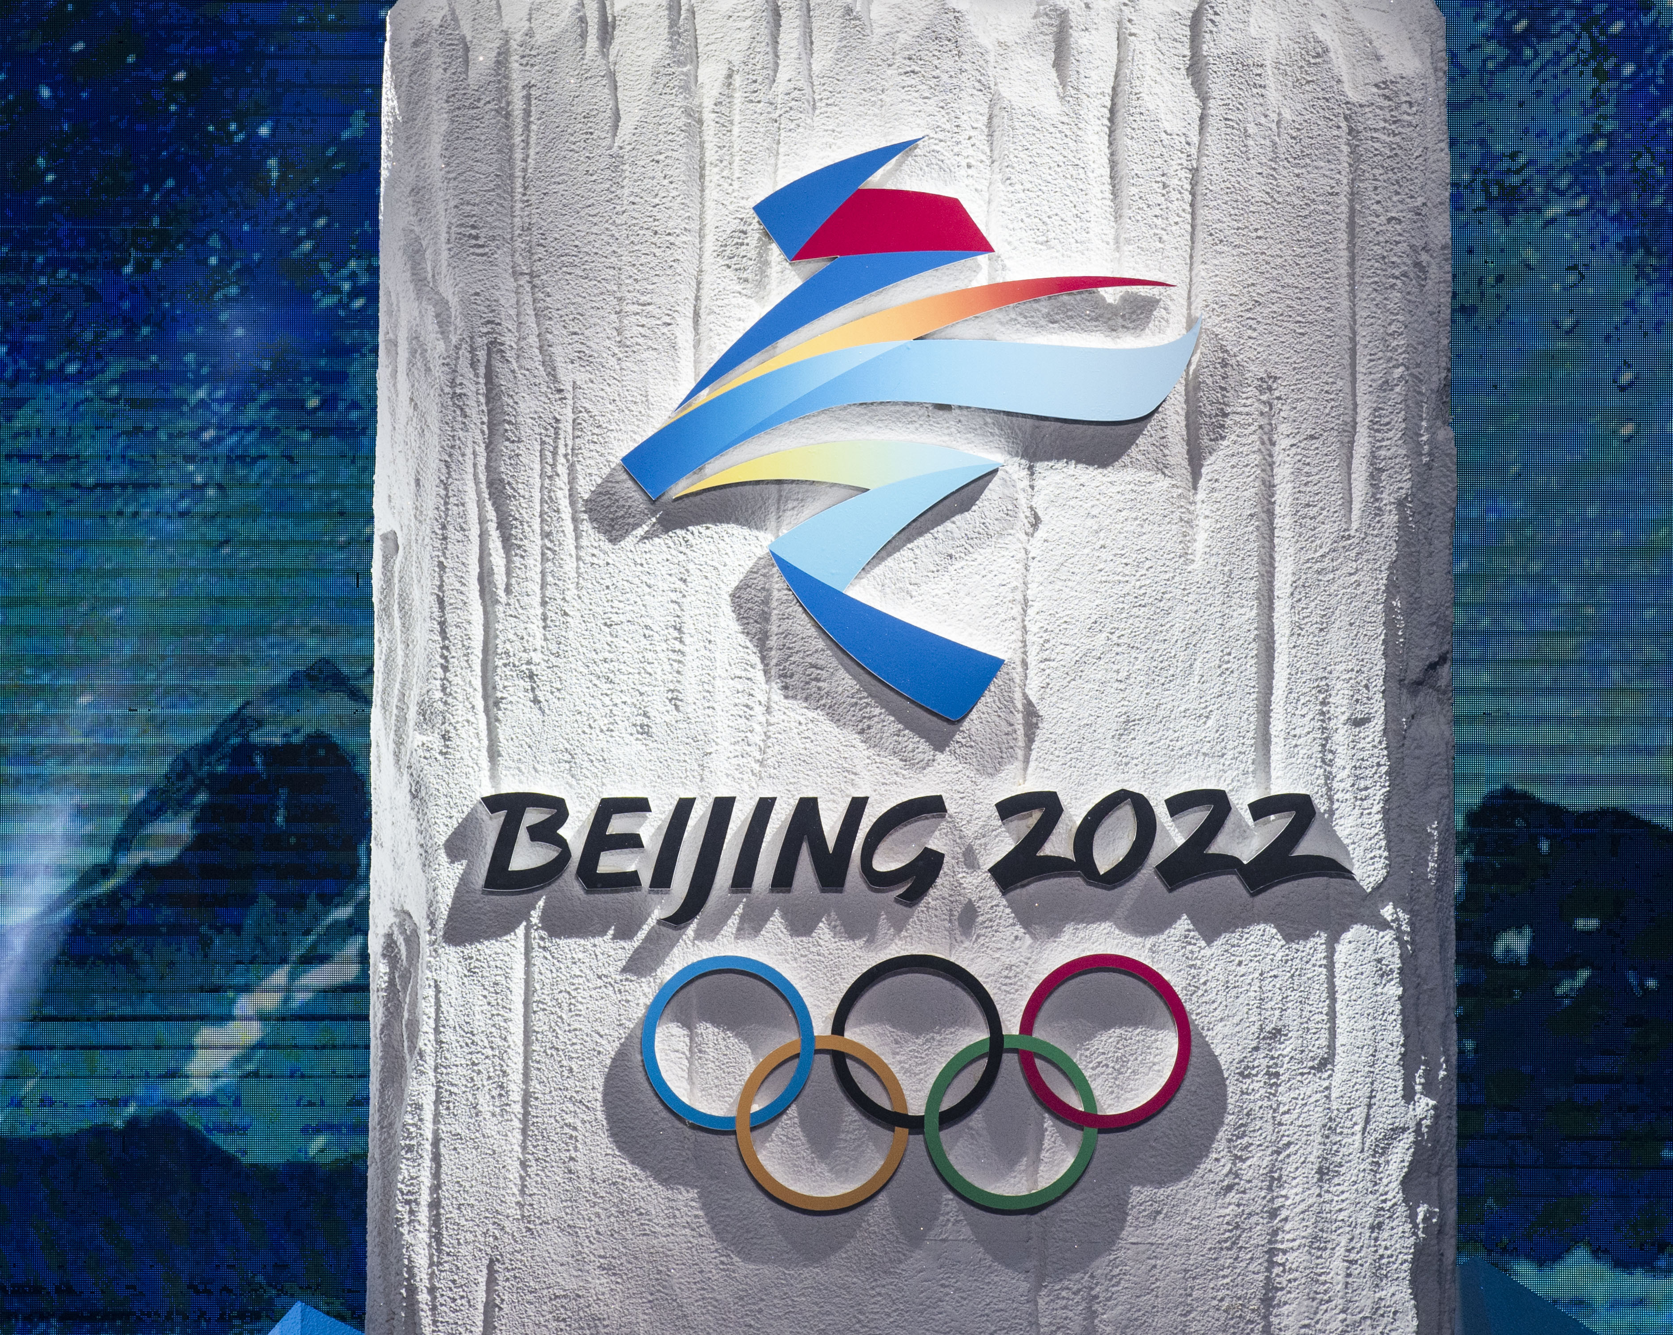
Dawid Kubacki- droga do medalu olimpijskiego
Jakub Zdanowicz kl. VIII A

Slide 2
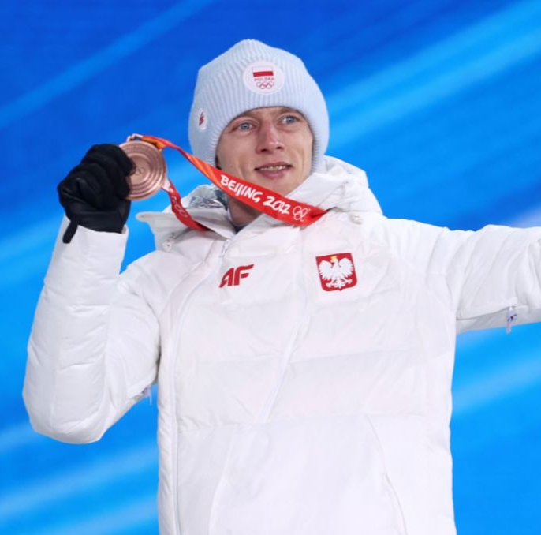
Dawid Grzegorz Kubacki (ur. 12 marca 1990 w Nowym Targu) – polski skoczek narciarski, zawodnik klubu sportowego Wisła Zakopane, reprezentant Polski.
Trzykrotny olimpijczyk. Dwukrotny brązowy medalista olimpijski – indywidualnie (2022) i drużynowo (2018). Zdobywca czterech medali mistrzostw świata – złotego indywidualnie (2019) oraz złotego (2017) i dwóch brązowych (2013 i 2021) w konkursach drużynowych. Dwukrotny drużynowy brązowy medalista mistrzostw świata w lotach narciarskich (2018 i 2020). Zwycięzca 68. Turnieju Czterech Skoczni (2019/2020) oraz trzech edycji Letniego Grand Prix (w 2017, 2019 i 2020). Drugi zawodnik klasyfikacji generalnej Letniego Grand Prix 2021 oraz Letniego Pucharu Kontynentalnego 2015. Czterokrotny letni mistrz Polski. Najwyżej w klasyfikacji generalnej Pucharu Świata uplasował się w sezonie 2019/2020, gdy był 4.

Slide 3
Historia zdobycia medalu jest piękna i niespodziewana. Polski skoczek narciarski od początku zimy miał nie za dobre wyniki . Najlepsze miejsce w Pucharze Świata - trzynaste - wywalczył jeszcze w listopadzie, a później było tylko gorzej. Forma przyszła w najlepszym możliwym momencie.
Zaczęło się jednak bardzo przeciętnie, a później problemy tylko się piętrzyły. Inauguracja sezonu i 13. miejsce w Niżnym Tagile z pewnością nie było szczytem marzeń, ale do paniki na tym etapie było daleko. Do myślenia dały kolejne starty - 35. miejsce w drugim występie w Rosji, 33. i 44. tydzień później w Ruce oraz 32. w Wiśle, którą przecież tak dobrze zna. Trzy weekendy ze skokami, a Kubacki w finale znalazł się tylko raz, dorobek punktowy był zawstydzający. I bardzo marnym pocieszeniem było to, że męczarnie przeżywali też inni Polacy.

Slide 5
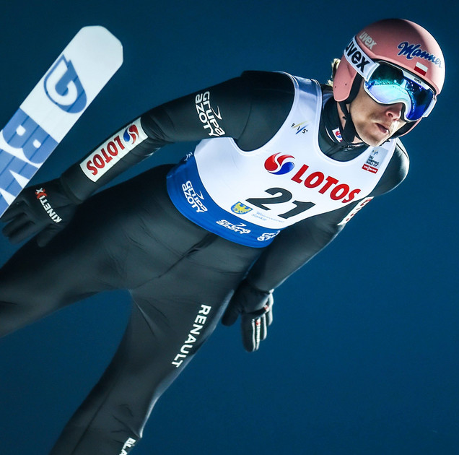
Przerwa w czasie sezonu
Zamiast na Puchar Świata do Klingenthal zdecydowano się odesłać Kubackiego na trening, w ciszy, z dala od mediów i kibiców. Założenie było takie, że wróci do szczęśliwego dla Biało-Czerwonych Engelbergu i zacznie się odbudowywać na Turniej Czterech Skoczni. Efektu nie było żadnego. Można było nawet stwierdzić, że Kubacki wrócił jeszcze bardziej pogubiony. W Szwajcarii, pod koniec grudnia, był cieniem zawodnika z poprzednich lat. Miejsca 48. i 42. nie przystawały światowej gwieździe skoków.

Slide 6
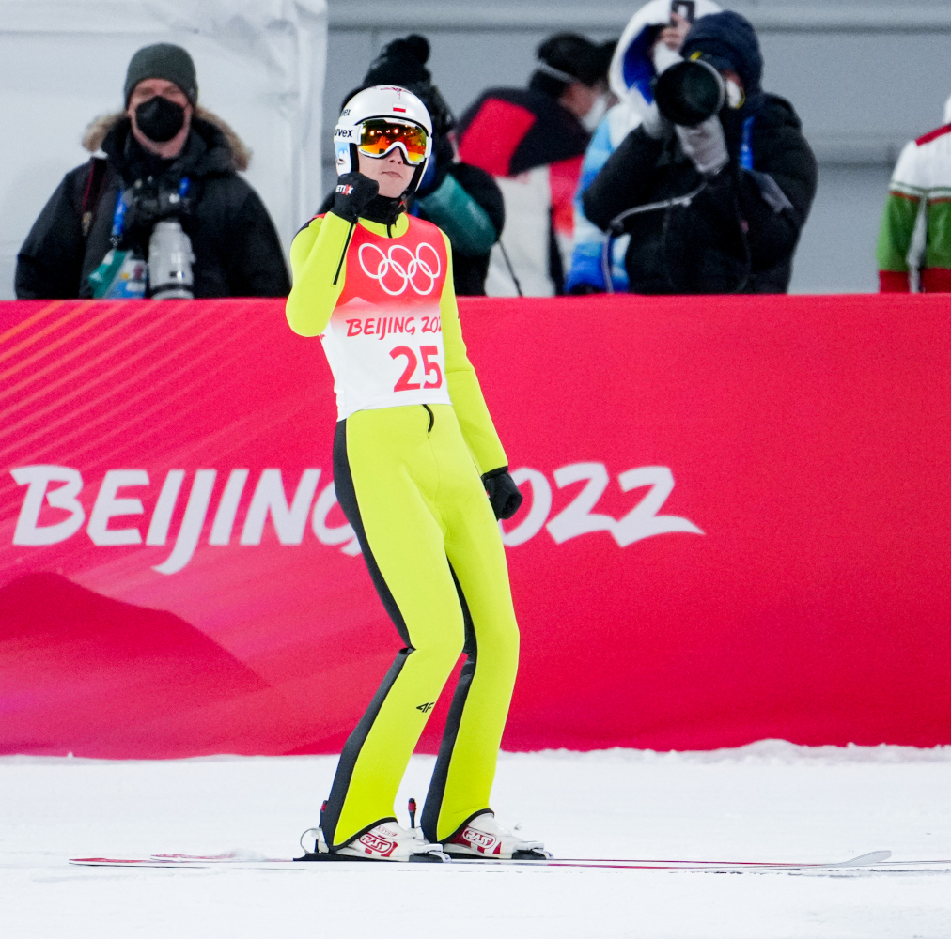
Turniej czterech skoczni
Już po niemieckiej części dla Polaka było po zawodach, zajmował 28. miejsce w Oberstdorfie i dopiero 39. w Ga-Pa. W Bischofshofen mógł skakać treningowo. Tak zrobił, ale wyniki dalej nie rzucały na kolana - miejsca 21., 27. i 27.

Slide 7
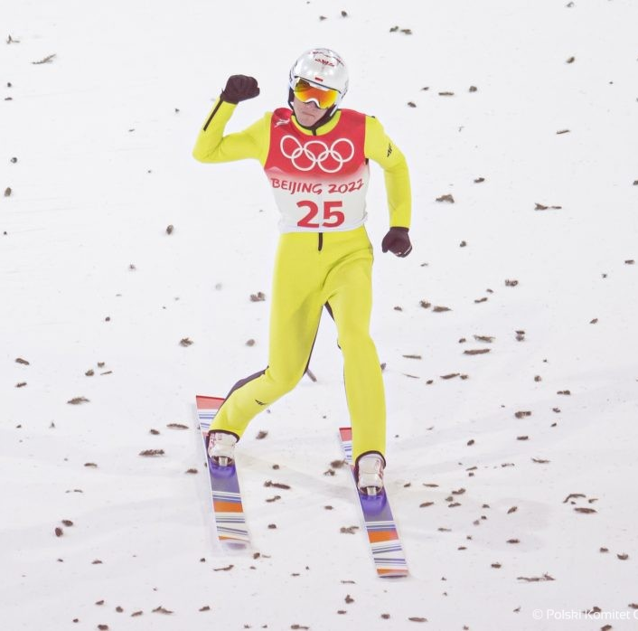
Pozytywny wyniki na koronawirusa
Po zawodach w Austrii spadło na niego kolejne nieszczęście - pozytywny wynik testu na koronawirusa. O występie w Zakopanem musiał zapomnieć, podobnie jak o skokach w Titisee-Neustadt. To była już druga połowa stycznia, dlatego zaczęły pojawiać się pierwsze obawy o występ w Pekinie. Szczęśliwie skoczek wrócił do zdrowia i mógł pojechać jeszcze na zawody PŚ do Willingen. Forma sportowa pozostawała jednak wielką niewiadomą. Okazało się, że regresu nie było. Kubacki był 27. i 14. Ten drugi rezultat był dla niego drugim najlepszym w sezonie. Przed wylotem na igrzyska pojawiła się iskierka nadziei, że wszystko zmierza w dobrą stronę.

Slide 8
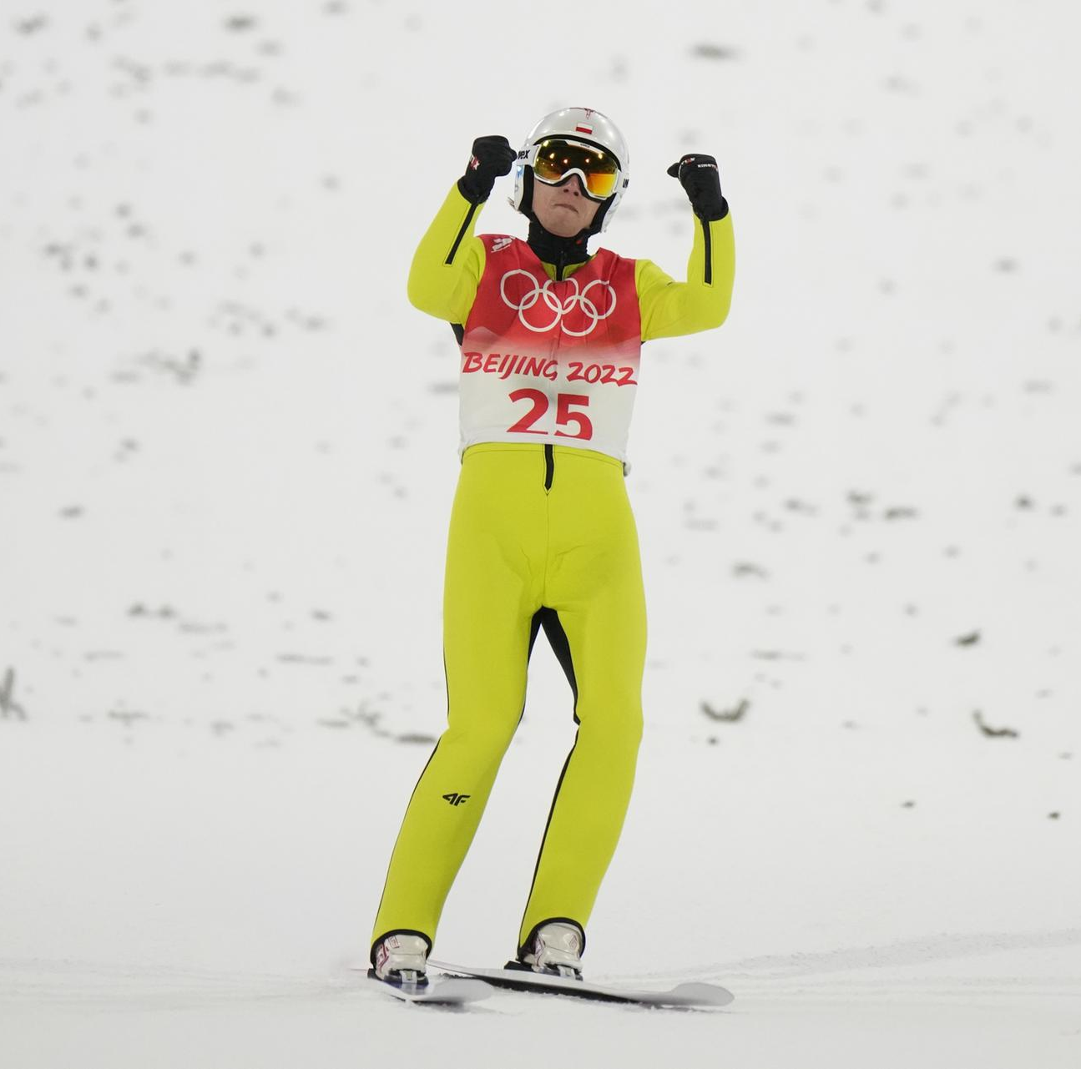
Igrzyska olimpijskie
Już w Chinach pierwsze treningi pokazały, że skoczek ma przebłyski dawnej formy. Skoki przeciętne lub słabe przeplatał naprawdę dobrymi. Przed konkursem na normalnej skoczni miał komfort psychiczny, bo dobrą bardzo dobrą dyspozycję zasygnalizowali Piotr Żyła i Kamil Stoch. I to na nich skierowane były oczy polskich kibiców. Kubacki zaatakował z drugiego szeregu. Już na półmetku było świetnie, był ósmy. Utwierdził się w przekonaniu, że znów jest wielki i w finale postawił wszystko na jedną kartę. Skoczył 103 m i czekał. Doczekał się brązowego medalu. Wszystko, co działo się od końcówki listopada, przestało mieć znaczenie. Droga, którą Kubacki przebył, by wejść na olimpijskie podium była wyboista, ale z pewnością warto było ją przebyć.

Slide 9
Dziękuję za uwagę

